Slide 1

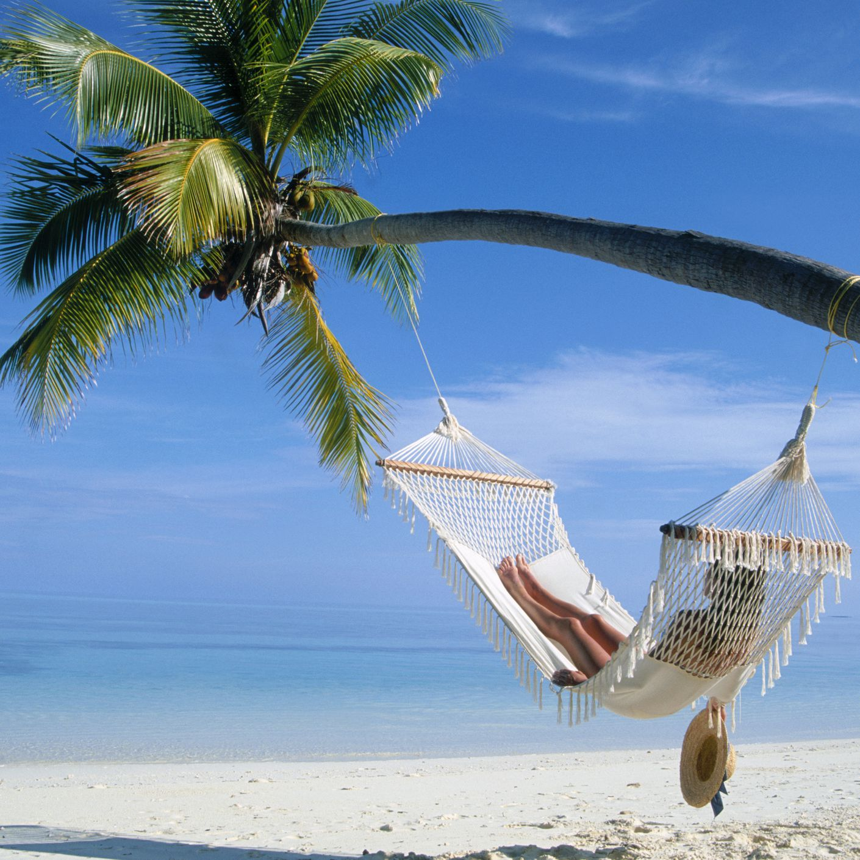

FreeChoice
Войти или Зарегистрироваться
Туры
Туры по всему миру
По ценам туроператоров или ниже
Город…
Страна…
Когда…
Кол-во ночей…
Кто едет…
Найти туры
ПУТЕШЕСТВУЙ ВЫГОДНО
С FREECHOICE

Slide 2
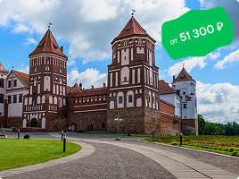
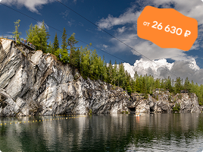
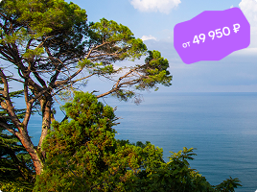
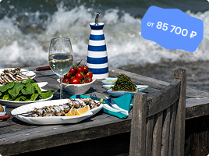
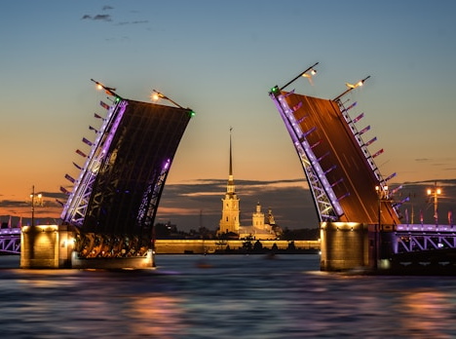
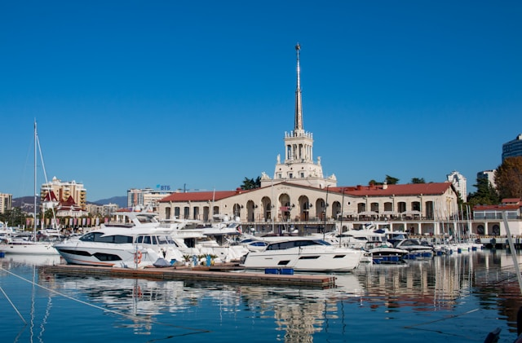
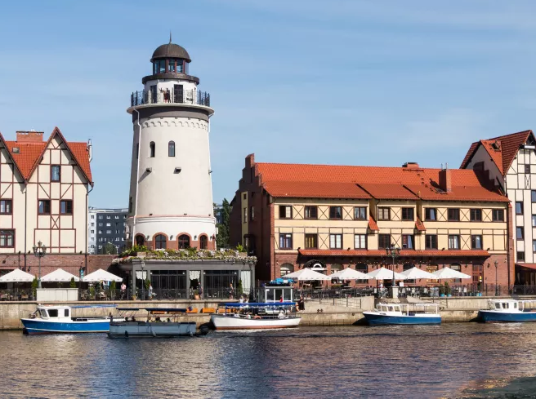
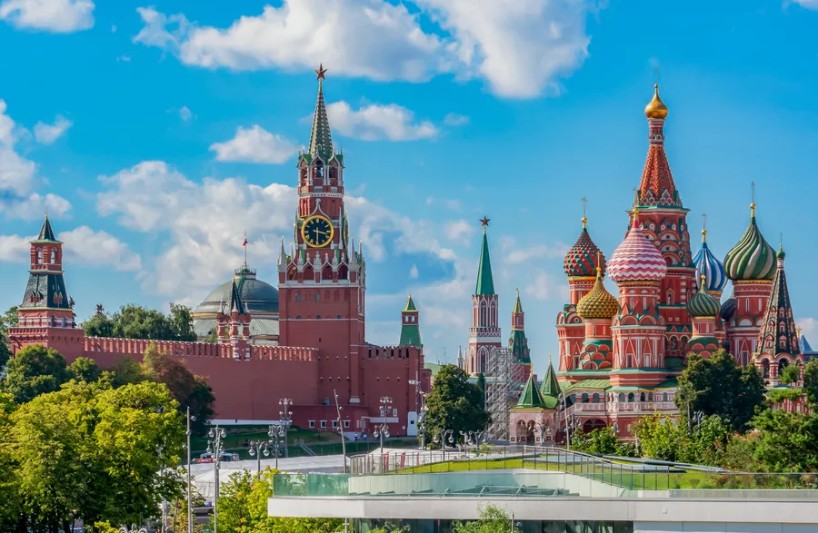
Туры на поездах
Дорога – уже впечатление
Белорусский Вояж
Карельская сага
На юг
Гастротур
Туры по России
От исторических городов до солнечных курортов
Санкт-Петербург
Сочи
Калининград
Москва

Slide 3
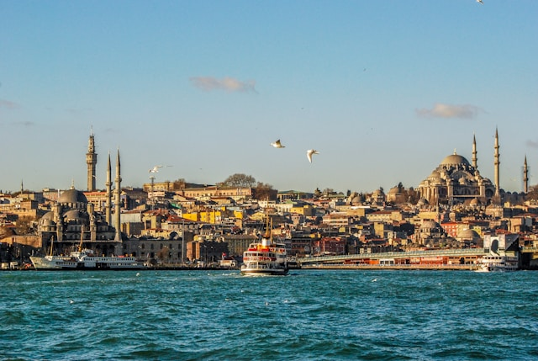
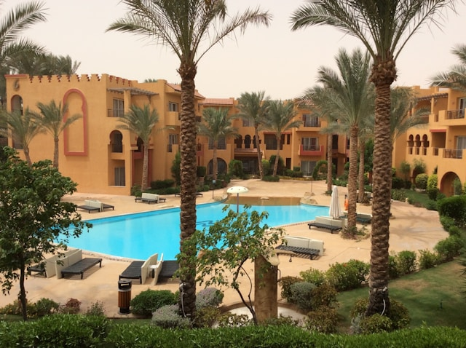
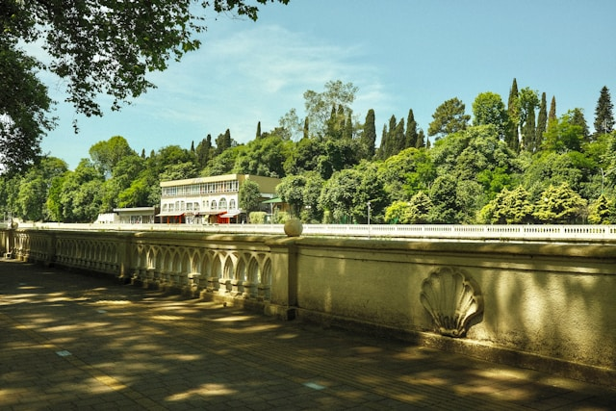
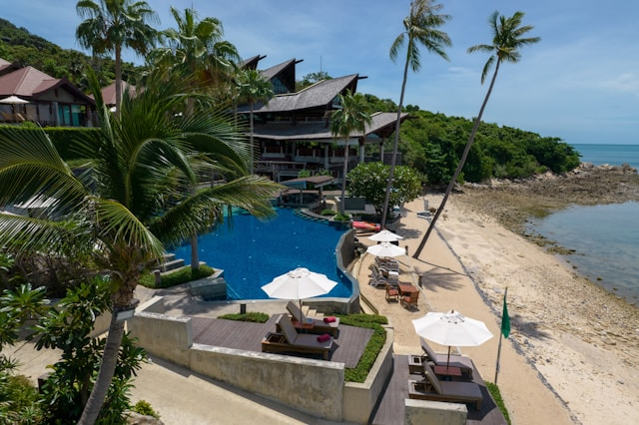
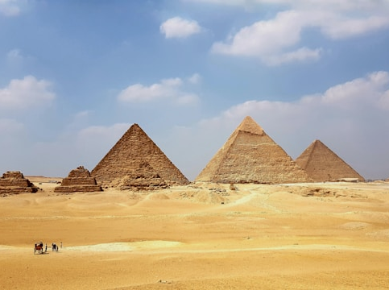
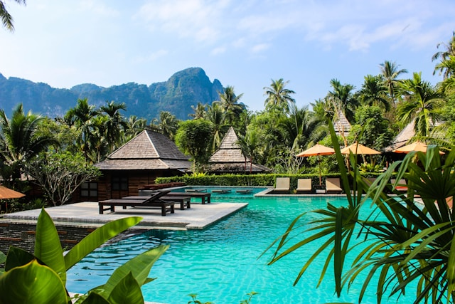
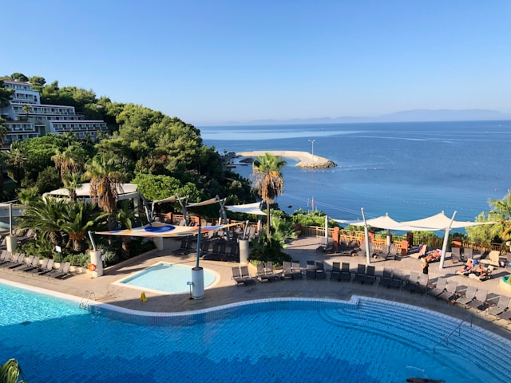
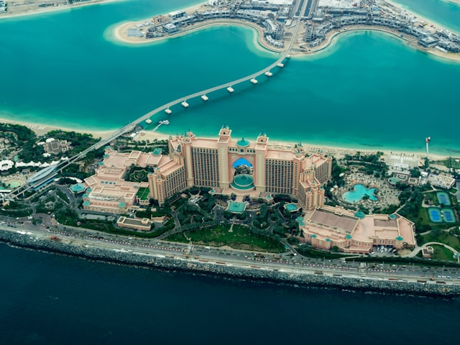
Раннее бронирование
Если важно сэкономить
Турция
Египет
Сочи
Таиланд
Горящие туры
Когда чемодан уже собран
Египет
Таиланд
Турция
ОАЭ

Slide 4
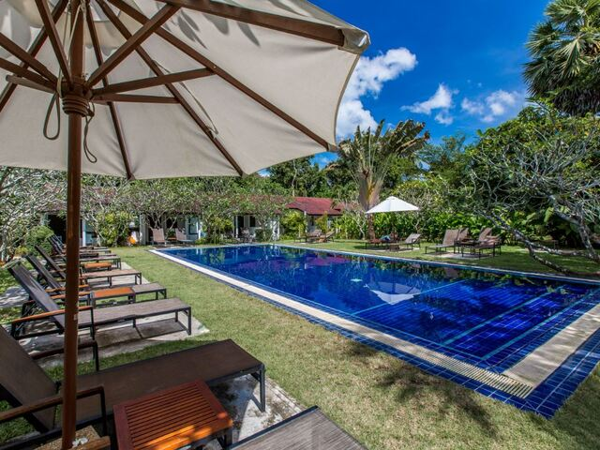
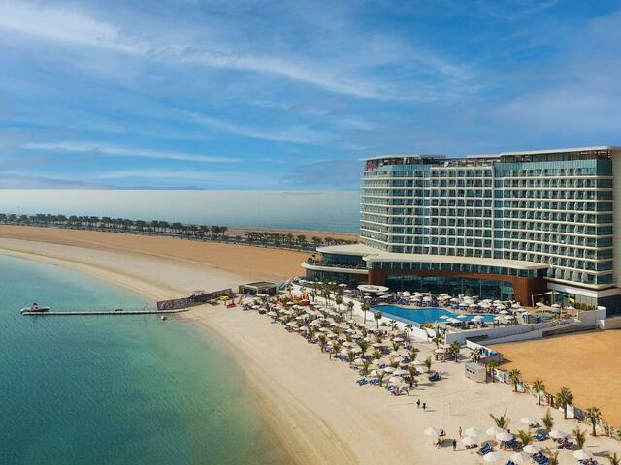
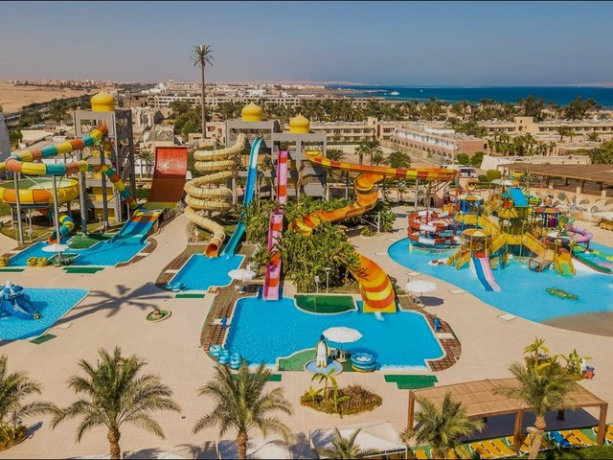
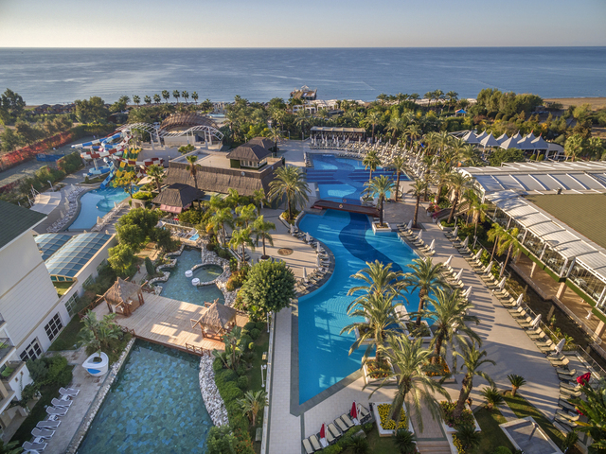
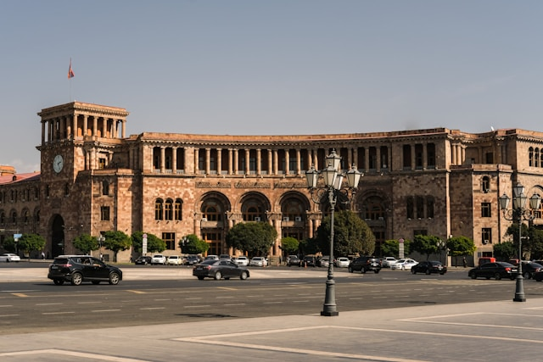
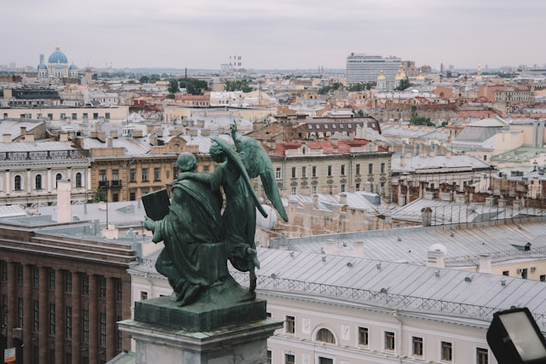
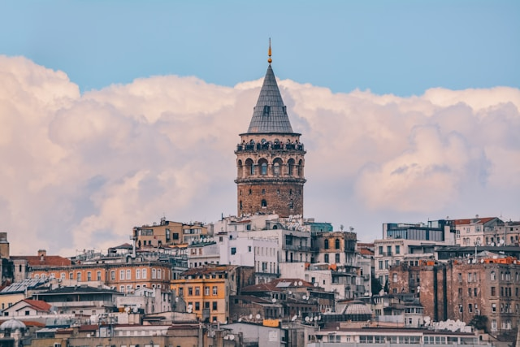
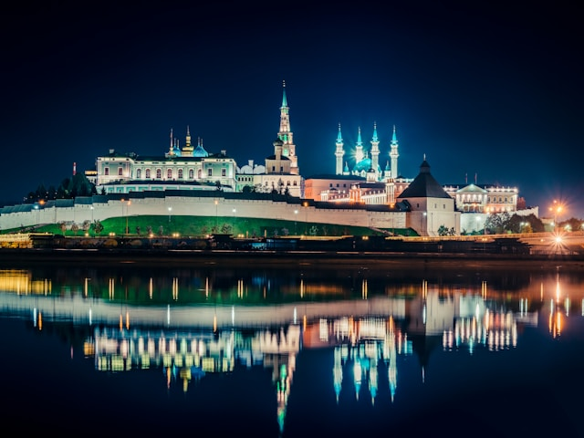
На курорт всей семьей
Когда важно быть вместе
Nai Yang Beach (Таиланд)
Hampton By Hilton (ОАЭ)
Ali Baba Palace (Египет)
Dobedan Exclusive (Турция)
Просто хорошо провести время
Прогулки, развлечения, дегустации
Армения
Санкт-Петербург
Стамбул
Казань

Slide 5

Вход
Адрес электронной почты
Пароль
Не помню пароль
Войти
Нет профиля? Зарегистрируйтесь

Slide 6

Регистрация
Имя
Фамилия
Отчество
Дата рождения
Электронная почта
Номер телефона
Серия паспорта
Номер паспорта
Инн
Пароль
Зарегистрироваться
Есть профиль? Войдите

Slide 7
FreeChoice
Белорусский Вояж с посещением
Беловежской пущи в Бресте, замка
«Мир» и Минска
01.11.2025
Программа тура
Цены
Забронировать
Имя…
Телефон…
Почта…
Отправить

